Slide 1
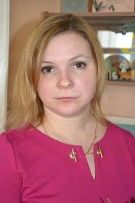
Аналитический отчёт «Педагогические достижения за 2014-2015 уч.г. группы «Звездочки» (подготовительная группа).»
Воспитатель: Расулова С.С

Slide 2
Характеристика группы.
Общеобразовательная программа дошкольного образования «От рождения до школы» под редакцией Н.Е.Вераксы, Т. С. Комаровой, М. А. Васильевой.

Slide 3
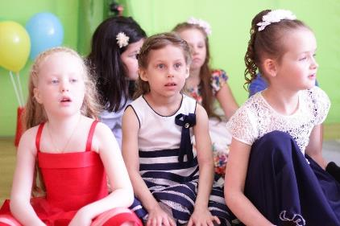
Возраст: 6-7 лет. Списочный состав: 21человек
Девочек – 12
Мальчиков - 9

Slide 4
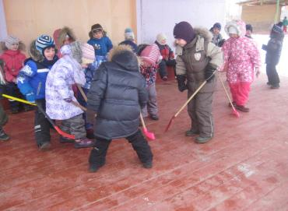
Направления деятельности.
Здоровье и физическое развитие детей.
Укрепление физического и психического здоровья ребёнка, формирования основ двигательной и гигиенической культуры, основ безопасного поведения.
Создание здорового образа жизни для ребёнка в детском саду является основой его полноценного воспитания и развития.

Slide 5
Познавательно-речевое развитие.
Основное внимание уделялось развитию речевой активности и самостоятельности в процессе общения, а также стремилась удовлетворить детскую любознательность, сформировать некоторые представления о мире, учила сравнивать и анализировать, способствовала развитию способностей проявления инициативы, самостоятельности в деятельности, умения рассказывать о своих действиях, приучала получать познавательную информацию из разных источников и пр.
Всероссийский конкурс РостОК

Slide 6
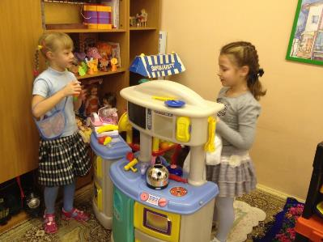
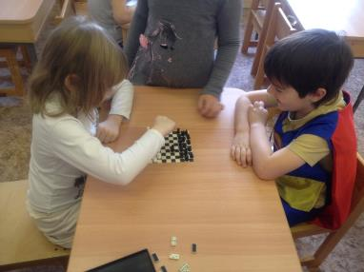
Социально-нравственное развитие.
Задачи: Обогащать представления о людях.
Побуждать к активному проявлению эмоций.
Углублять представления о семье, о себе.
Обогащать игровой опыт детей.
Развлечение «Незнайка в гостях у ребят».

Slide 7
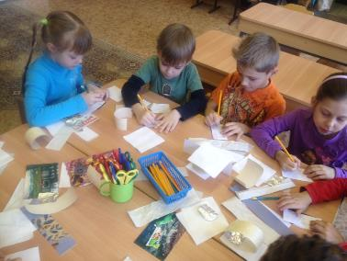
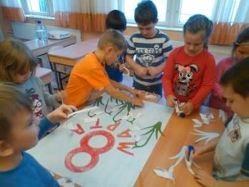
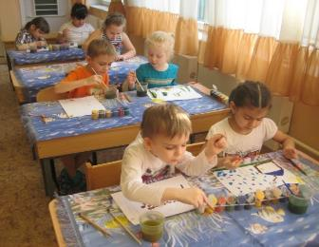
Художественно-эстетическое развитие.
- это процесс формирования творческой личности, способной воспринимать, чувствовать, оценивать прекрасное и создавать художественные ценности.

Slide 8
Динамика достижений (%).

Slide 9
Взаимодействие с родителями
В работе с родителями использовала следующие приёмы и методы:
Наглядная агитация (создание рекламных буклетов, плакатов, обновление информационного стенда, создание фотогазет, тематических выставок),
Практические методы (привлекала к участию в различных досуговых мероприятиях, конкурсах, экскурсиях; родители были регулярными гостями группы, участвовали и в образовательной и в совместной деятельности)
Словесные методы (проведено два родительских собрания, консультации на разные темы, как индивидуальные, так и подгрупповые беседы)
По итогам года можно сказать, что абсолютное большинство информированы о целях и задачах работы в группе, удовлетворены уходом, воспитанием и обучением (оздоровлением, развитием способностей и т. д.), которые получают дети в детском саду, чувствуют доброжелательное отношение сотрудников к ним и их детям, активно участвуют в жизни группы.

Slide 10
Введение в ФГОС
Изучила ФГОС и комментарии к нему;
Веду систематические педагогические наблюдения;
Пробую предоставлять выбор для проявления детьми самостоятельности;
Пробую организовать развивающую среду в соответствии с принципами ФГОС.

Slide 11
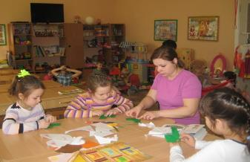
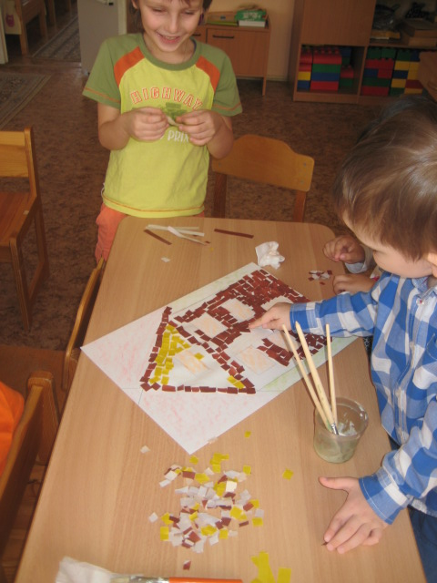
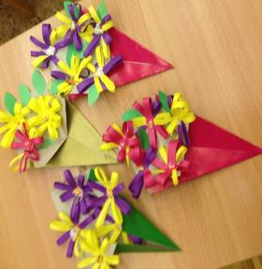
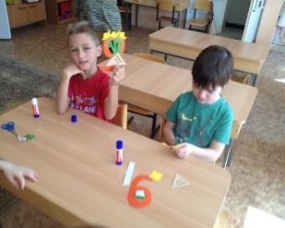
Проект: «Чудеса из бумаги»

Slide 12
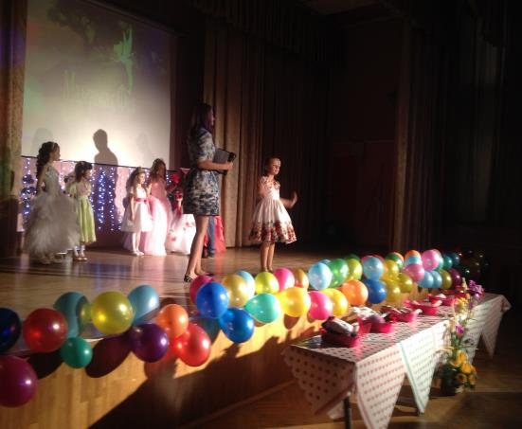
Конкурс: «Маленькая Фея»

Slide 13
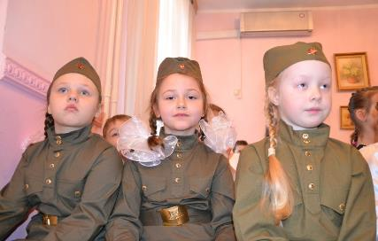
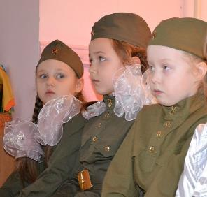
Литературный фестиваль «Строки , опаленные войной». Посвященный 70 –летию Великой Победы.

Slide 14
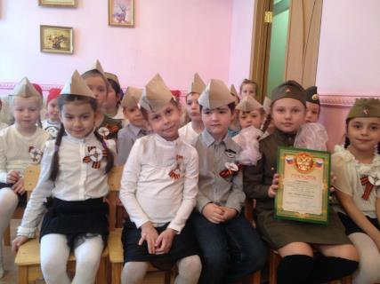
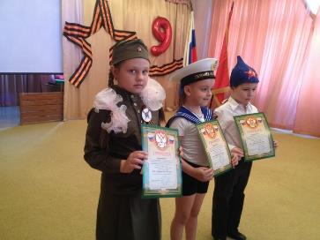
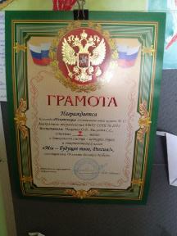
Конкурс патриотической песни и строя, посвященный 70 –летию Великой Победы ( I место).

Slide 15
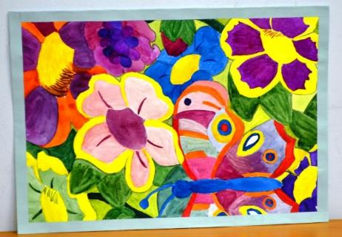
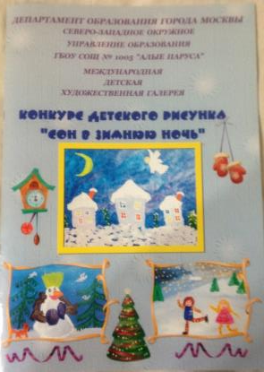
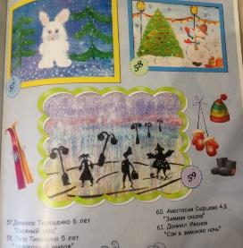
Конкурс: «Лето, Ах, Лето!» и «Сон в зимнюю ночь»

Slide 16
Мои достижения
Изучила ФГОС и комментарии к нему.
Пробую организовать развивающую среду в соответствии с принципами ФГОС.
Дети моей группы участвовали во всероссийском конкурсе рисунка «Лето! Ах лето!»
В торжественной линейке в ГБОУ СОШ № 2012, посвященной Дню знаний.
Всероссийский конкурс рисунков «Сон в зимнюю ночь» в ГБОУ СОШ № 1005 «Алые паруса». Участница Пережилина Диана получила грамоту. Ее рисунок был опубликован в журнале.
Трансляция педагогического опыта по теме «Проектная деятельность» (проекты: «Как и во что играют наши дети», , «Чудеса из бумаги», «Поклонимся великим тем годам»).

Slide 17
Конкурс для детей дошкольного возраста «Маленькая фея».Номинация : «Мисс оригинальность» - Пережилина Диана.
Конкурс патриотической песни и строя, посвященный 70 –летию Великой Победы ( I место).
Литературный фестиваль «Строки , опаленные войной». Посвященный 70 –летию Великой Победы.
Прохожу курсы профессиональной переподготовки в МГПУ по ППК – «Содержание и методика современного дошкольного образования в деятельности воспитателя».
Слушатель курсов МИОО по ТЕМЕ «Педагогическое моделирование преемственной системы духовно-нравственного воспитания дошкольников и младших школьников на основе ценностей русской традиционной культуры».
Приняла участие в Всероссийской научно-практической конференции – «Государственно-общественное управление в развитии системы дополнительного образования об учащихся: модель и организационные механизмы» - (сертификат участника 09.12.2014г.); «Распространение»

Slide 18
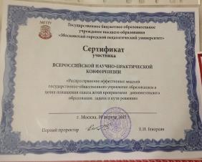
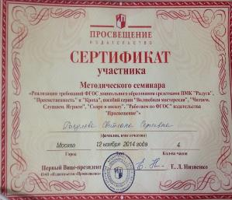
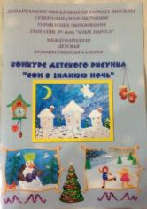
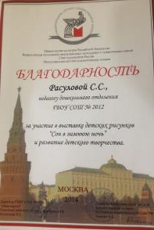
эффективных моделей государственно-общественного управления образованием в целях повышения охвата детей программами дополнительного образования: задачи и пути решения» – (сертификат участника 09.04.15г.)
Прослушала методический семинар «Реализация требований ФГОС дошкольного образования средствами ПМК «Радуга», «Преемственность» и «Кроха»,пособий серии «Волшебная мастерская», «Читаем. Слушаем. Играем», «Скоро в школу», «Работаем по ФГОС» издательства «Просвещение»».

Slide 19
Перспективы работы на следующий год
Внедрять в практику ФГОС ДО.
В работе с родителями планирую включить побольше практических методов: беседы, организация и проведение семейных спортивных праздников, мастер-классы и т.д.
Использование ИКТ в педагогической работе (мимио-презентации, озвучивание мультфильмов и т.п).
Планирую продолжать поиск интересных разработок в сети интернет.

Slide 20
Спасибо за внимание

